Slide 1
Crash-Kurs Java
Chapter 1
Was ist Java
Java-Code
Datentypen / Arrays
Style Guide & Kommentare
Erstes Java Programm
(Nicht Hallo World)
Exception
Einlesen von Inputs
Verzweigung / Cases
Schleifen
Rekursion
Chapter 2
Klassen
Datenkapselung
Listen
Streams
Lambda Expr.
JDBC
Bachlore + Mastrore
Nach jedem Chapter gibt es eine Liste von Aufgaben.
by Armin

Slide 2
Vorwort
Stellt Fragen sofort egal wie dumm sie ist!
Kommentiert euren Code richtig
Lenkt euch nicht zu sehr ab.

Slide 3
Chapter 1
Hier lernt Ihr die Basics. Das Ziel dieses Chapters:
Coding von simplen Aufgaben / Tasks
Verständnis für die Funktionalität von Datentypen & Arrays
Verständnis für sauberes Coding und gutes Kommentieren
Code schreiben der nicht Buggy ist und kompiliert
Verständnis von Simpler Logik in Java
Verständnis für Rekursivität

Slide 4
Was ist Java
Programmiersprache (no shit)
Hochsprache und Objektorientiert! Keine PROZEDUALE Sprache
Eigener Compiler
Vorteile: Nachteile:
Läuft überall
Objektorientiert
(Schnell)
Robust
Garbage Collector
Interpreter ist langsam

Slide 5
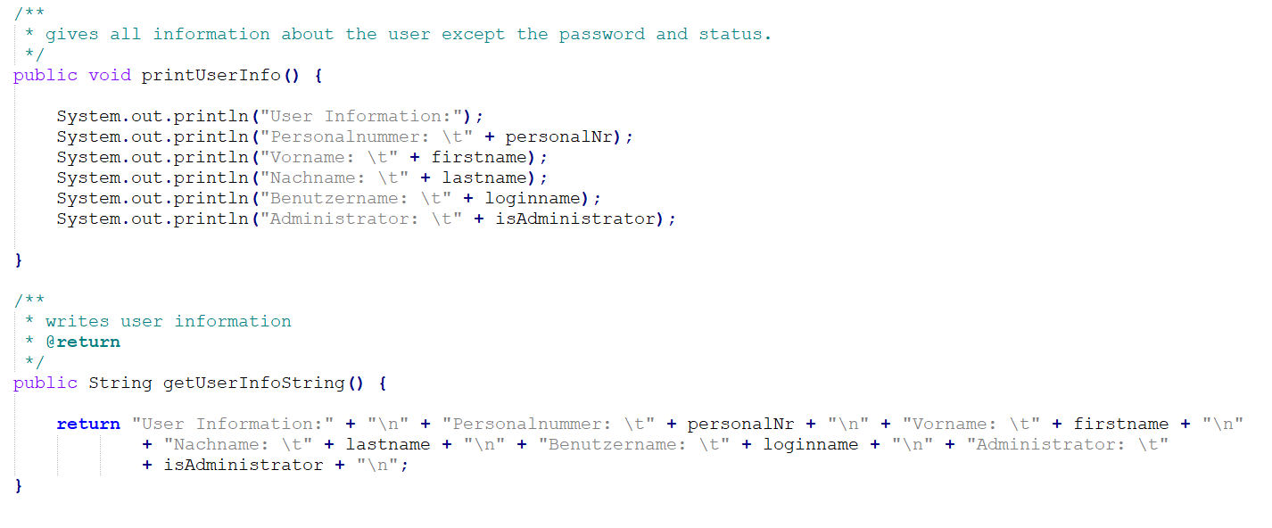
Java Code

Slide 6
Datentypen
Boolean (True/False)
Char (Bitte nur für Unicode, da Char als Kennzeichen für Zeichen sind )
Zahlen
Integer, Byte, Short, Long (Ganzzahl)
Float, Double (Gleitkomma)
Arrays
Zahlen Arrays( Typ[ ] Name = new Typ[ Anzahl ]
Strings (Zeichenkette/ Zeichenarray von Chars!)

Slide 7
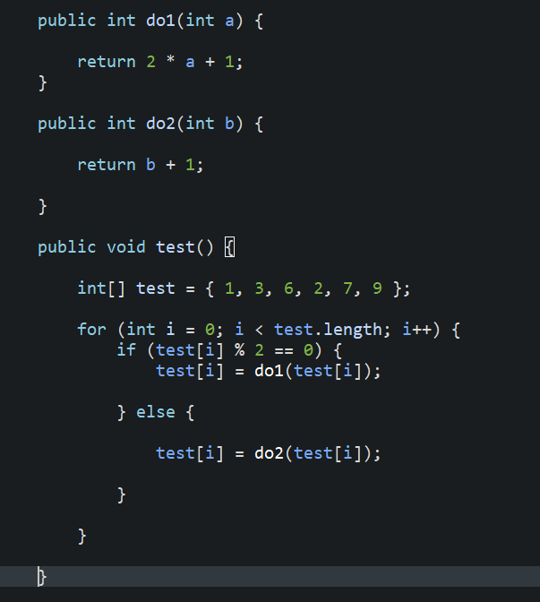
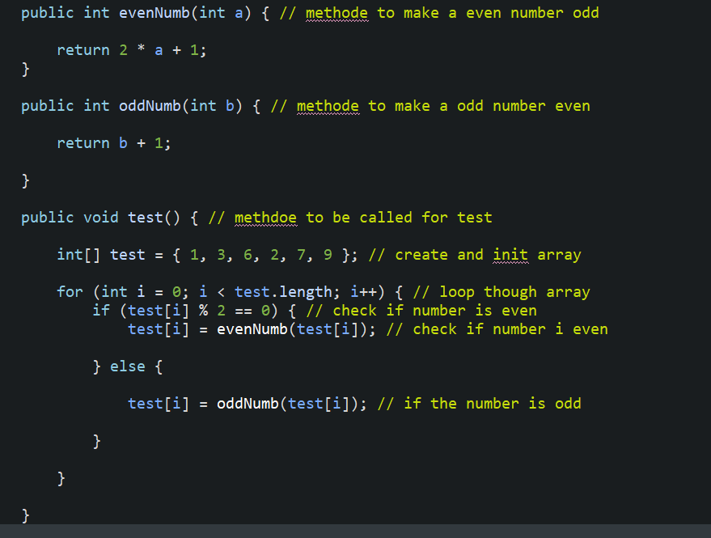
Style Guide & Kommentare
Wieso überhaupt kommentieren?

Slide 8
Style Guide & Kommentare
Keine X-beliebige Namen für Methoden, Klassen und Attribute
Datentyp miteinbeziehen in Benennung
Kommentieren! Kurz knapp und sinnvoll
Formatierung! Benutzt am besten die Autoformatierung der IDE
In Eclipse STRG + ↑ + F
Es gibt Online eine Dokumentation!
Java Style Guide.

Slide 9
Dein erstes Programm!
Schreibe ein Programm das zwei Zahlen Zusammen Addiert und die Lösung auf die Konsole ausgibt.
Hilfe:
System.out.println(„String s“); gibt einen String in der Konsole aus
System.out.println(Zahl X); gibt eine Zahl in der Konsole auus

Slide 10
Einlesen von Inputs
Mit dem InputStreamReader lassen sich: einlesen
Zahlen
Buchstaben
Sätze (Strings)

Slide 11
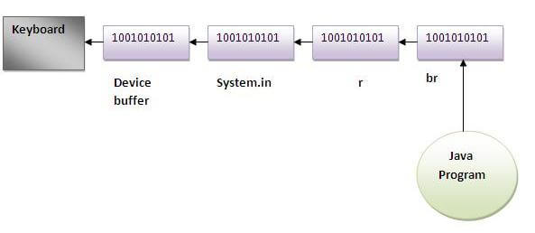
Einlesen von Inputs
InputStreamreader ist langsam und lässt Zeichen in System.in
BufferedReader ist schneller und liest mehr Zeichen und speichert diese

Slide 12
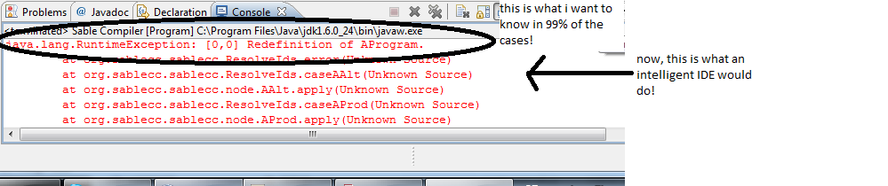
Exception
Was passiert wenn ein User sich entscheidet etwas anderes als eine Zahl einzugeben?
Die Konsole gibt einen Fehler aus und stürzt ab.

Slide 13
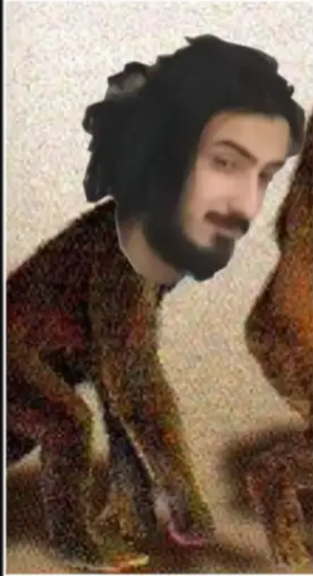
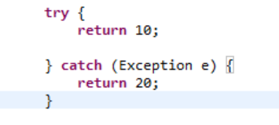
Exception
DAU
Wir müssen die Fehler vom User ausgleichen
Geht vom DAU aus (dümmsten anzunehmenden User)
Zwei Arten von Exception Handhabung:
Direkt mit Try & Catch
(In)direkt mit IF & ELSE
Programm Absturz/ ungewisse Zustände
bei Falscher Handhabung

Slide 14
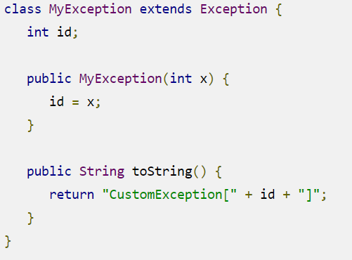
Exception
Eigene Exceptions sind auch möglich

Slide 15
Verzweigung / Cases
Verzweigungen sind nützlich, wenn
Ein Case nicht Machbar ist oder zu kompliziert
Wenige Verzweigungen gebraucht werden
Cases sind nützlich, wenn
Es mehrere Verzweigungen gibt die unabhängig sind
Verzweigungen den selben Typ haben

Slide 16
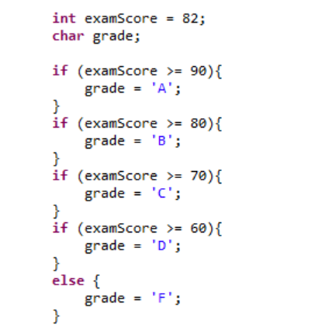
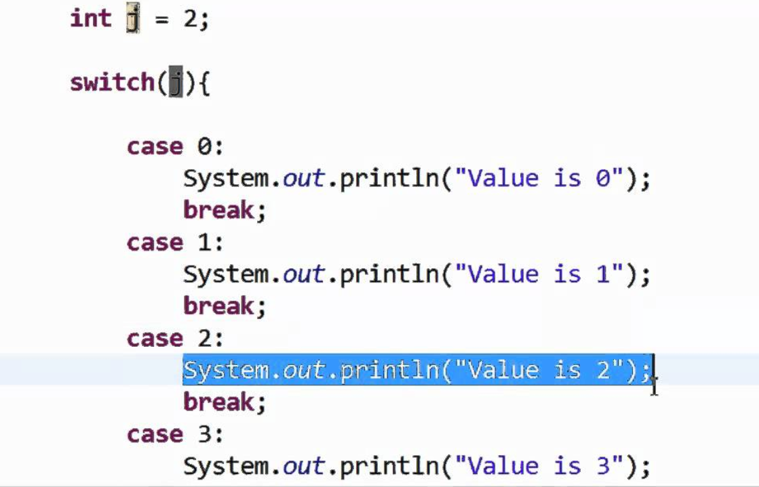
Verzweigung / Cases
VS

Slide 17
Verzweigung / Cases
Es gibt nützliche Operatoren / Logische Ausdrücke in Java für IF & ELSE
ODER Operator Syntax: Bedingung 1 || Bedingung 2
UND Operator Syntax: Bedingung 1 && Bedingung 2
Größer Operator Syntax: a > b → a >= b
Kleiner Operator Syntax: a < b → a <= b
Um Werte zu vergleichen wird unterschieden:
Bei Zahlen ==
Bei Strings wird eine Methode gebraucht! .equals();
Da Strings Objekte sind wird equals benötigt, da == prüft ob es das selbe Objekt ist.

Slide 18
Übungszeit
Entwickelt eine Software die eine Positive Zahl in eine Negative Zahl umwandelt. Bei 0 soll in der Konsole eine Fehlermeldung ausgegeben werden, bei Negativen Zahlen soll die Negative Zahl mit dem Kommentar das die Zahl bereits negativ ist und eine Positive Zahl eingegeben werden muss.

Slide 19
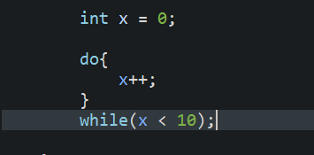
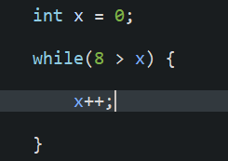
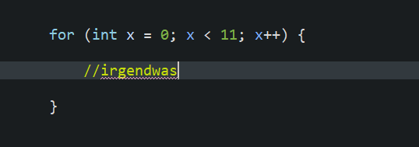
Schleifen
Do-While Schleife (Fußgesteuert → Minimal 1 Ausführung)
While-Do Schleife (Kopfgesteuert → Minimal 0 Ausführungen)
For Schleife (Kopfgesteuert → Minimal 0 Ausführung)
For-Each-Schleife

Slide 20
Schleifen Übung
Erstelle eine Software die eine Ganzzahl übergeben bekommt und diese Spiegelt.
Beispiele:
134 → 431
-423 → -324
-1993 → -3991
10 → 1

Slide 21
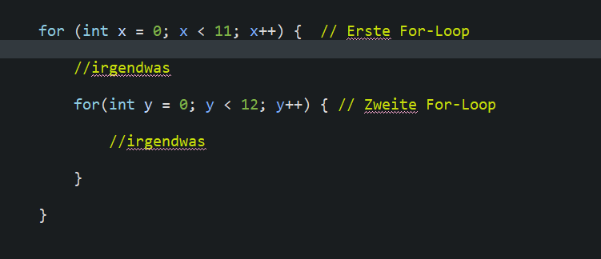
Schleifen
Schleifen können verschachtelt werden. Dadurch steigt jedoch die Komplexität (Theo ☺).
In diesem Beispiel ist die Komplexität 11*12. Bei n Iterationen → n^2

Slide 22
Schleifen
Erstelle eine Software die Insgesamt 10 zahlen einlesen tut. Die ersten fünf Zahlen werden in ein Array gespeichert und die letzten fünf Zahlen werden in ein Array gespeichert. Nun soll das Programm jede Zahl aus dem Array mit jeder Zahl aus dem zweiten Array Multiplizieren und die Lösungen ausgeben.
Beispiel für 6 Zahlen:
Input: 2,4,3 2,7,5
Output: 4,14,10,8,28,20,6,21,15

Slide 23
Rekursion
Eine Funktion die sich selbst aufruft
Manche Probleme können nur durch Rekursion gelöst werden
Kopf-Rekursiv → wenn der erneute Aufruf zuerst stattfindet
Fuß-Rekursiv → wenn der erneute Aufruf zuletzt stattfindet

Slide 24
Rekursion
Schreibe ein Programm das eine Ganzzahl einliest und die Fakultät dieser Zahl berechnet
Schreibe ein Programm das den GGT zweier Ganzzahlen berechnet.
Schreibe ein Programm das die Permutation berechnen kann.

Slide 25
Ende von Chapter 1
Was ist hängen geblieben?
Wo sind fragen?

Slide 26
Chapter 1
Chapter 2

Slide 27
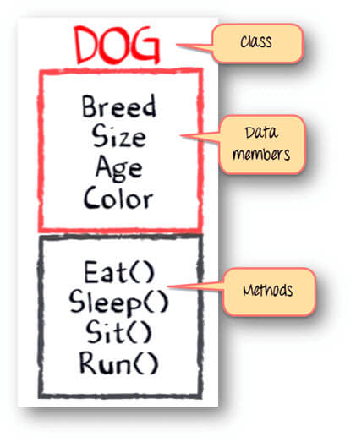
Klassen
Sind Objekte
(Nomen → Auto, Mensch, Gemüse, Apfel)
Klassen können Attribute haben
(Adjektive → alter, Farbe, Form, aussehen)
Klassen können Methoden haben
(Verb → gehen, malen, rechnen)

Slide 28
Klassen
Können Beziehungen haben
Eltern-Kind Beziehung (das Kind erbt Eigenschaften des Elternteils)
Uni-Direktional (die eine Klasse kennt die andere)
Bi-Direktional (beide Klassen kennen sich)
Aggregation (beide Können unabhängig existieren)
Komposition (die eine Klasse kann ohne die andere nicht existieren)
Abhängigkeit (die eine Klasse benutz Methoden der anderen)

Slide 29
Datenkapselung
Stellt euch vor jeder hätte zugriff auf euer Konto, Auto, Handy…
Datenkapselung soll einmischen dritter verhindern
Datenschützen, Sicherheit gewähren, Manipulation verhindern
Es gibt drei modifier:
Public
Private
Package (falls kein modifier angegeben wird ist package Standard)
Um auf private „Sachen“ zuzugreifen gibt es Getter und Setter
WICHTIG: Methoden, Klassen und Attribute können private sein.

Slide 30
Übung
Schreibt ein einfaches Programm das Überweisungen ermöglicht.
Benutzt Klassen und entsprechende modifier!

Slide 31
Listen
List (Wird selten gerbraucht)
ArrayList (Sehr nutz voll für Liste von Objekten)
LinkedList (Einfachere Form der ArrayList, gut für schnelle Lösungen)
HashMap (Perfekt um zwei Werte zu Verknüpfen)

Slide 32
ArrayList
Funktioniert wie ein Array
Hat keinen fixen Grenzbereich → dynamisch
Braucht mehr Speicher als ein Array
Immer Ein dimensional
Array.length → Kapazität, ArrayList.size() → Größe

Slide 33
HashMap
Wird verwendet wenn zwei Werte verknüpft werden müssen. (Telefonbuch)
Beispiel:
Gegeben sei das Array [4,8,3,6,7,10,25,62,11]. Finde das Zahlen paar das genau auf 31 kommt.
Bei einem Brutforce mit einem Array oder ArrayList ist die komplexität n^2
Bei einer Lösung mit HashMap ist die komplexität nur n!

Slide 34
Streams
In Files schreiben
Aus Files lesen
Java 8 Streams

Slide 35
File Writer
Wird benutzt um in Files zu schreiben
Nur String und Primitive Datentypen solle man schreiben
Alles andere ist Kryptisch. Ich zeige es euch.
Arrays und Listen müssen durch iteriert werden.
Configs können gespeichert werden

Slide 36
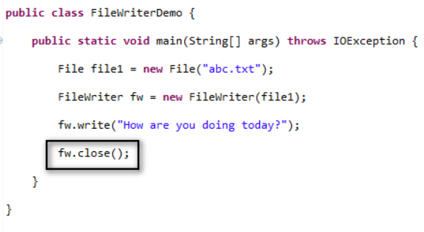
File Writer

Slide 37
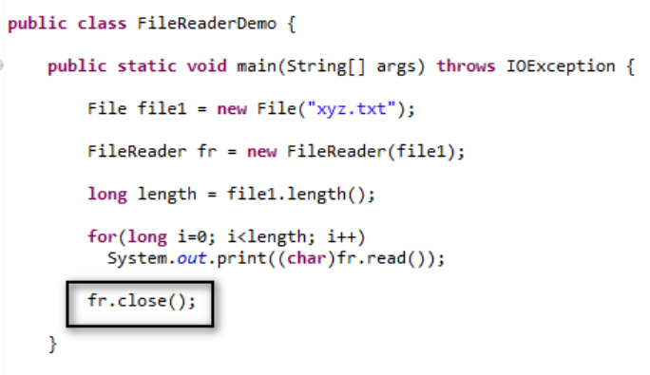
File Reader

Slide 38
Streams
Streams ermöglichen Parallelität (parallelStream)
Schnellere Iteration → gut für Big Data
Intermediate Methoden und Terminate Methoden.
Viele Methoden stehen zur Verfügung
Streams können nur einmal benutzt werden!

Slide 39
Lambda Expressions
->
Das ist auch schon Lambda Expression! Nur dieses Zeichen. Aber was macht es?

Slide 40
Lambda Expressions
Das -> ersetzt ein Interface!
Schwer zu erklären leichter zu verstehen wenn man es sieht!
LIVE CODING!

Slide 41
JDBC
JDBC? WTF
Java Data Base Connectivity
JDBC

Slide 42
JDBC
Wir für Datenbanken verwendet
SQL vorausgesetzt
(Arbeitet über Sockets)
Step by Step
Import package
Registrieren des JDBC Treibers
Verbindung öffnen
Query ausführen/abschicken
Daten holen mit GET
Streams schließen

Slide 43
JDBC
Class.forName(„com.mysql.jdbc.Driver“);
Conn = DriverManager.getConnection(DB_URL,USER,PW); → Connection
stmt = conn.createStatement(); → Statement
sql= sql befehl; → String
rs = stmt.executeQuery(sql); → ResultSet
Streams schließen!
Alle werte zuerst mit null initialisieren und die richtige Initialisierung im try-catch.

Slide 44


Ende von Chapter 2
Die letzte Prüfung. Nun habt ihr die Auswahl:

Slide 45
Chapter 2
Bachlore + Mastrore

Slide 46
FRAGEN?!

